Slide 2
РАК ДОЈКЕ
Злоћудна израслина која настаје када нормалне ћелије дојке промене својства и почну неконтролисано да се размножавају, уништавајући околно здраво ткиво.
Најчешћи малигни тумор у женској популацији!

Slide 3
Неки од знакова рака дојке…
Бол и напетост у дојци и/или у пазушној јами ван циклуса
Промене у величини и изгледу саме дојке
Свраб, црвенило и/или оток
Задебљање или чворић
Удубљење или набирање коже дојке
Увлачење брадавице или промена на њеној кожи
Неуобичајена секреција
Бол у једној тачки дојке који не пролази

Slide 4

У свету…2022.
2.297.000 новооболелих жена
670.000 умрлих жена свих узраста
Извор: https://www.who.int/news-room/fact-sheets/detail/breast-cancer
Notes:
https://www.who.int/news-room/fact-sheets/detail/breast-cancer

Slide 5
Глобално гледано...
Велики јавноздавствени проблем јер доприноси:
честом обољевању
дуготрајном апсентизму
трајној неспособности и
превременом умирању.
Други узрок обољевања међу малигним болестима (након рака плућа).
Пети узрок смртности због малигног процеса (након рака плућа, карцинома јетре, рака дебелог црева и малигних тумора желуца).
Извор: chrome-extension://efaidnbmnnnibpcajpcglclefindmkaj/https://www.skriningsrbija.rs/files/File/Prirucnik_za_sprovodjenje_i_kontrolu_kvaliteta.pdf

Slide 6
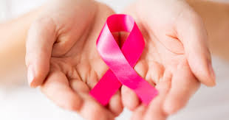
У Европи…2022.
Више од пола милиона новооболелих
160.000 умрлих жена од рака дојке
Извор:https://www.europadonna.org/breast-cancer/

Slide 7
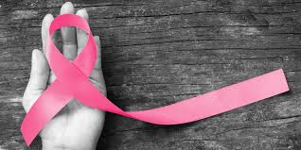
У Србији…2024.
водећи малигни тумор у обољевању и умирању жена
4544 новоoболелих жена
1700 умрлих жена
Извор: Институт за јавно здравље Србије „Др Милан Јовановић Батут“
Процењује се да у Србији свака ОСМА жена
током живота оболи од рака дојке!
Notes:
https://www.batut.org.rs/download/publikacije/MaligniTumoriuRepubliciSrbiji2024.pdf

Slide 8


У Београду…2024.
581 жена је новооболело
446 женa је умрло
Извор: Регистар за рак Градски завод за јавно здравље Београд

Slide 9

ФАКТОРИ РИЗИКА
Наслеђе (оболео неко од ближих женских сродника – мајка, сестра)
Бенигне промене дојке (атипична хиперплазија)
Рана прва менструација (пре 12. године)
Касни први порођај (после 30. године живота)
Жене које нису рађале и/или нису дојиле
Касна менопауза (после 50. године)
Нездрав начин живота
-пушење
-недостатак физичке активности
-начин исхране, гојазност
-конзумирање алкохола

Slide 10

ИМАЈТЕ НА УМУ ДА…
...иако ризик РАСТЕ после 40. године, обољење се може јавити и раније...
...се може јавити и без присутног иједног познатог фактора ризика...
... у почетној фази, болест не даје никакве симптоме...

Slide 11
МИСЛИТЕ НА ВРЕМЕ…
Храните се правилно
Одржавајте одговарајућу телесну тежину
Будите физички активни
Уколико сте пушач, оставите цигарете!
АЛИ НЕ ЗАБОРАВИТЕ
Редовни превентивни прегледи су једини поуздан начин за откривање рака дојке у раној фази!
Рано откривена болест = добра прогноза у 90% случајева!!!

Slide 12

Шта је „организовани скрининг“?
Скрининг je прелиминарно откривање до тада непрепознатих поремећаја здравља у фази када нема никаквих симптома болести, уз помоћ лако и брзо применљивих поступака (тестова).
Позивање жена 50-69 година старости
Радиографски преглед дојки = МАМОГРАФИЈА
Једанпут у 2 године

Slide 13
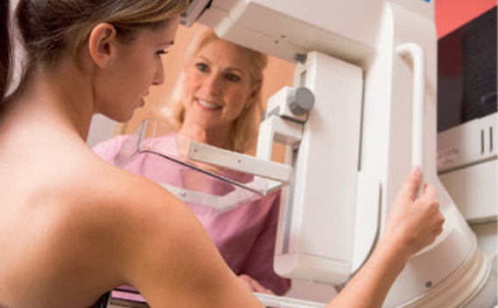
Скрининг на рак дојке у Србији
Спроводи се од децембра 2012. године
35 општина/домова здравља
21 мобилни мамограф
Домови здравља/општине у Београду
Нови Београд
Раковица
Звездара
Лазаревац
Палилула
Стари град
Обреновац
Земун
Сурчин

Slide 14
Зашто је важно и непоходно рано откривање рака дојке?
Откривањем рака дојке у раној фази болести-ефикасно лечење
85% новодијагностикованих карцинома-означени као рани карциноми
15% жена буде са узнапредовалим метастатским карциномом дојке
Notes:
Откривањем рака дојке у раној фази болести ствара се могућност за његово ефикасно лечење-правовременом применом одговарајуће савремене терапије и даљим континуираним третманом могуће је спасити пуно живота и значајно унапредити квалитет живота оболелих жена.

Slide 15

Будите одговорне према себи!
После 30. године живота, уз редован самопреглед:
Превентивни клинички преглед код лекара обављајте једном годишње
Ултразвучни преглед дојки урадите по препоруци лекара
Мамографију урадите једном до 50. године живота
После 50. године живота
Мамографију редовно обављајте на сваке две године!
Самопреглед дојки радите једном месечно!!!

Slide 16
Одвојите један дан за здравље – одазовите се програму за рано откривање рака дојке!

